Slide 1
Parque Ecológico do Tietê
Rodrigo Ohtake
27 março 2024

Slide 2
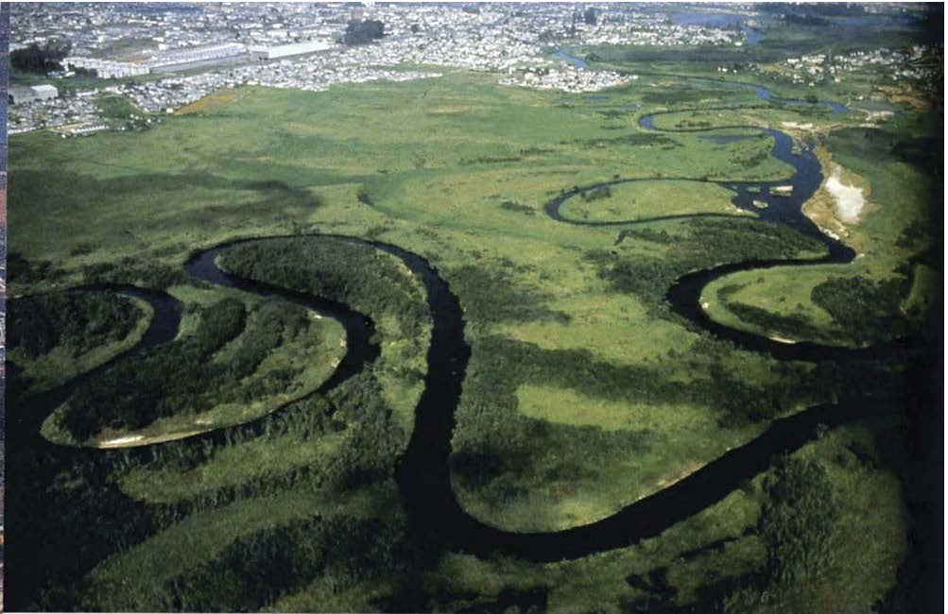
Os meandros do rio, sua várzea e o tecido urbano (trecho na Zona Leste, foto 1960)

Slide 3
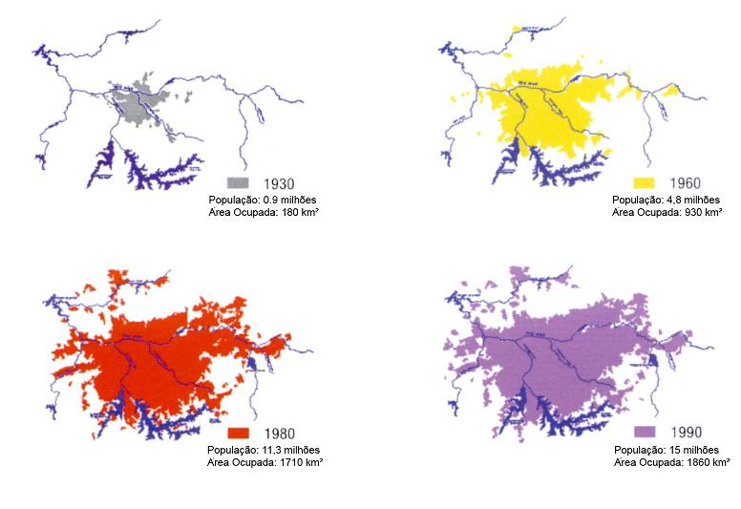
são paulo
2000

Slide 4
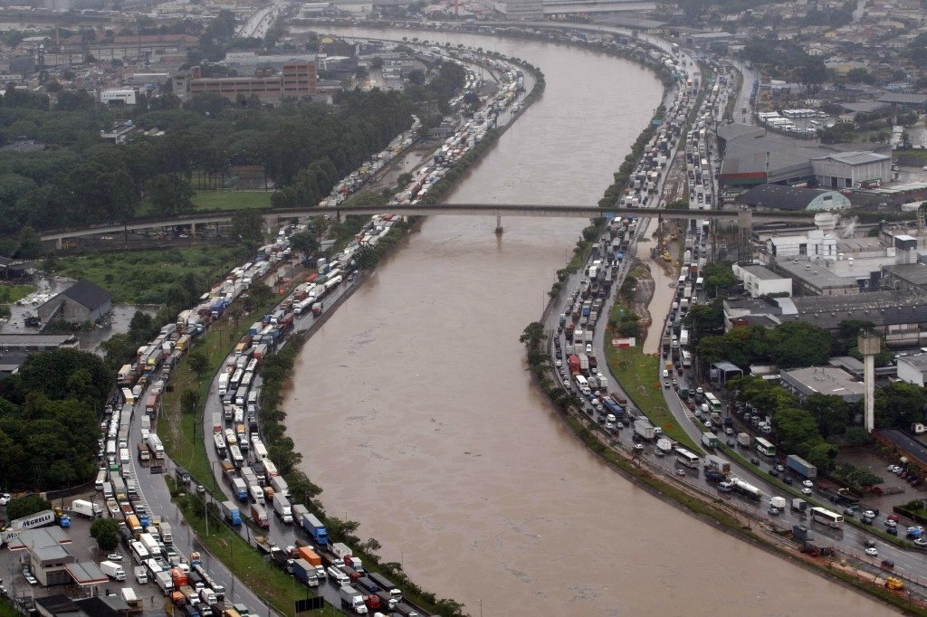
Avenidas marginais e construções à beira do rio

Slide 5
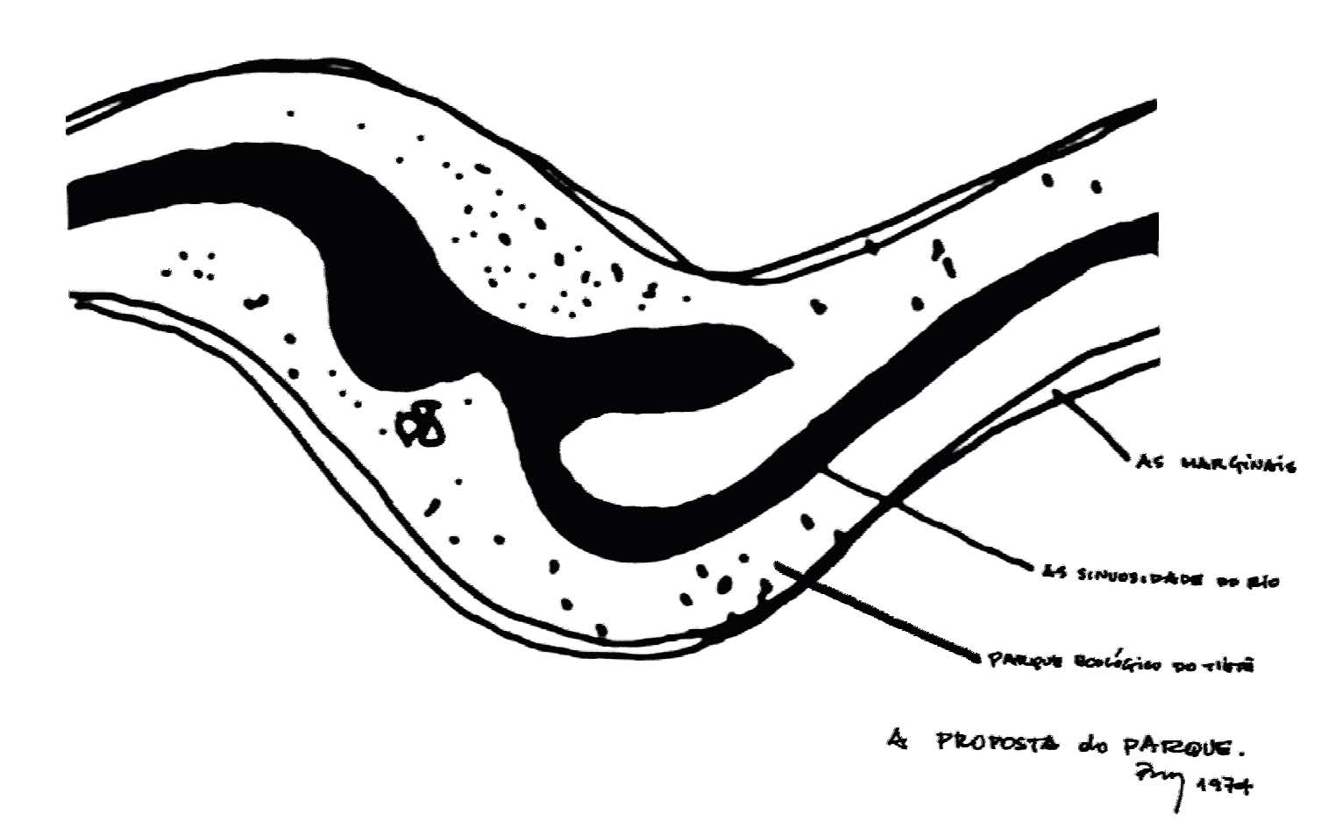
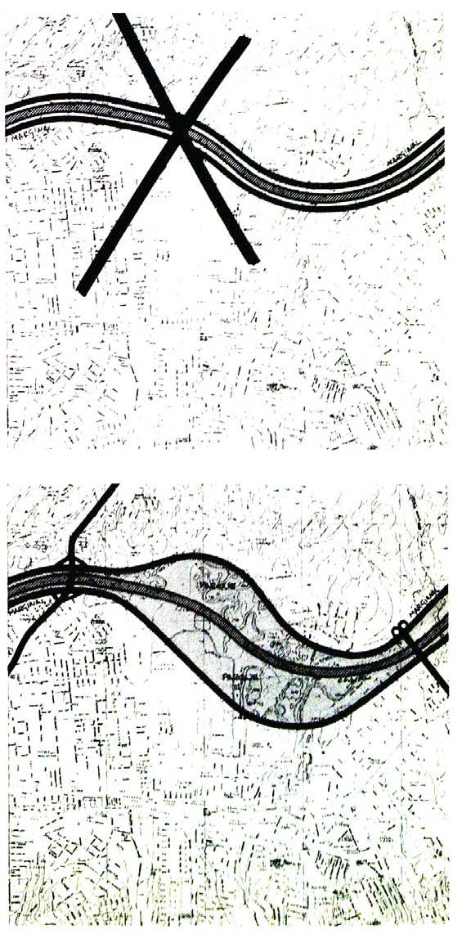
Garantir o traçado original de um rio de planície, com seus meandros e várzeas nas duas margens.

Slide 6
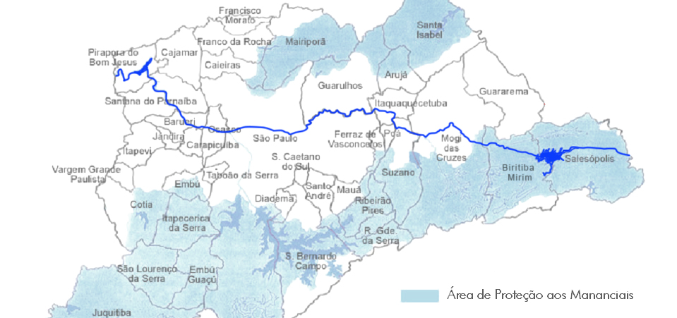

Slide 7
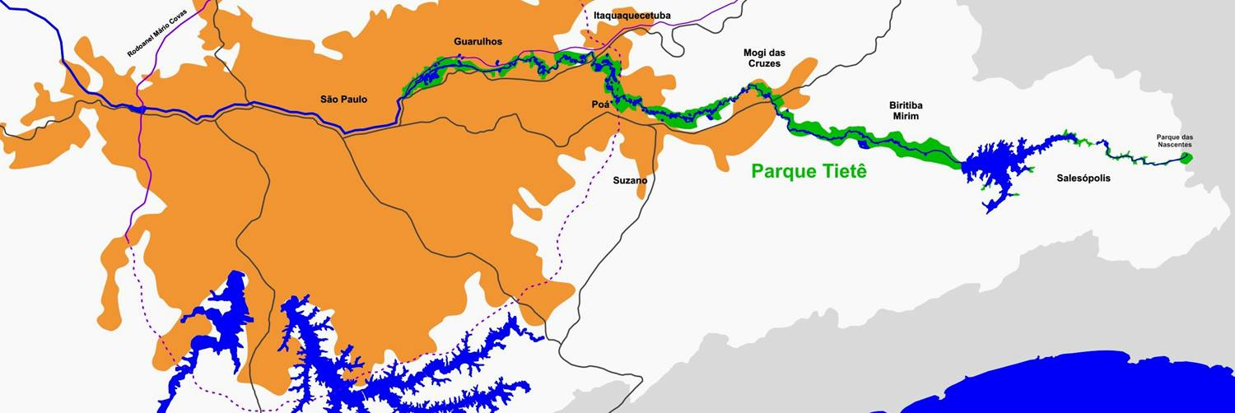

Slide 8
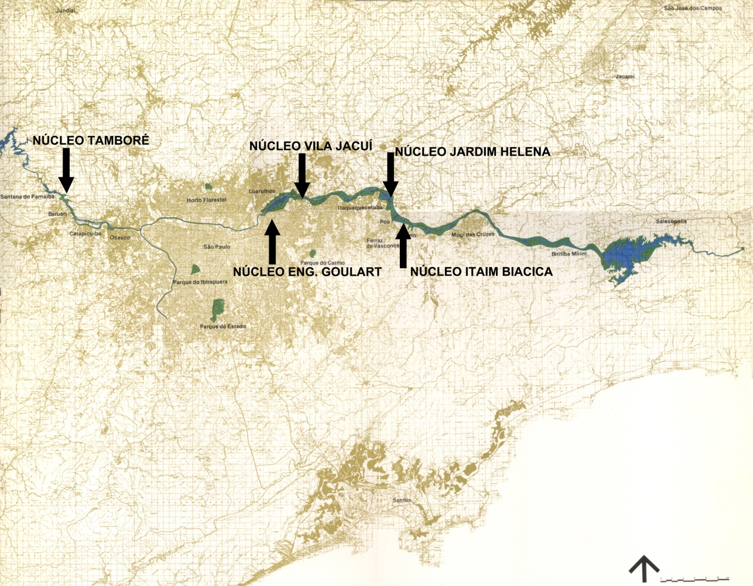
Os primeiros núcleos construídos:
1980
2008
2019
1981
2016

Slide 9
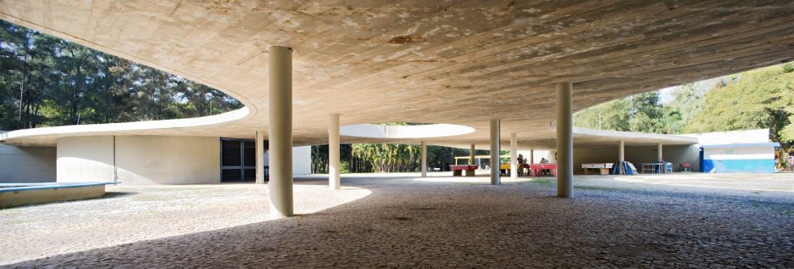
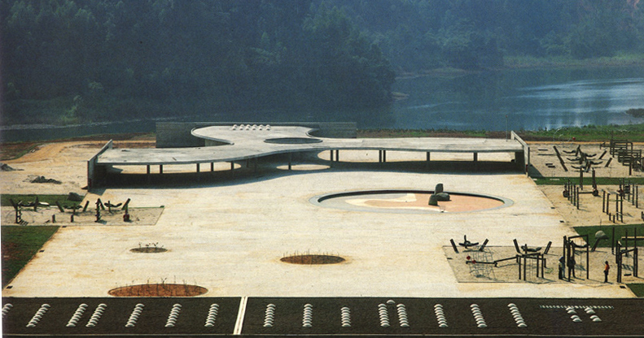
1980
Núcleo Tamboré
Implantado
A oeste da cidade, quando o Parque Ecológico do Tietê foi projetado, foi incluída uma pequena parte (20 km) a jusante de São Paulo : o núcleo Tamboré, implantado em 1980.
Diferente de outros núcleos, em razão da reduzida área disponível entre o canal e o braço original do rio, compõe-se de: Pavilhão Comunitário, Arena, Quadras Poliesportivas, Campos de Futebol, Churrasqueiras, Restaurante, Sanitários, Vestiários, Ambulatório e Administração.

Slide 10
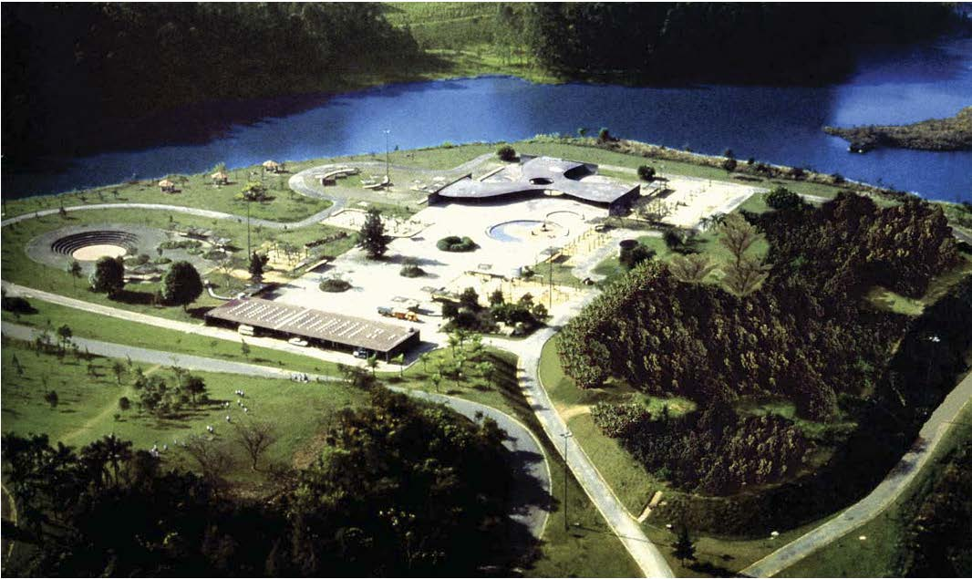
Núcleo Tamboré

Slide 11
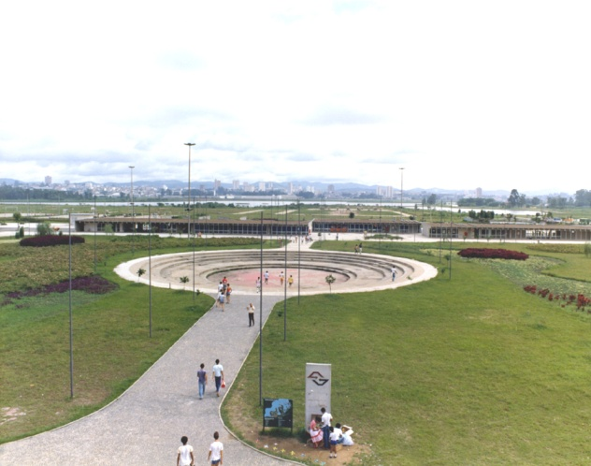
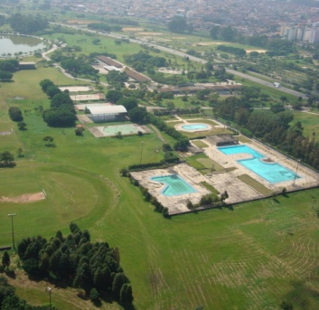
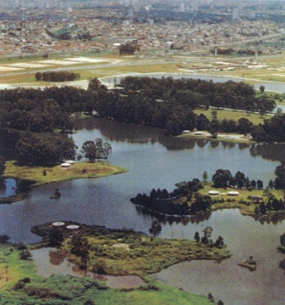
1981
Núcleo Eng. Goulart
Implantado
Correspondendo aos 10 km iniciais a montante da barragem da Penha, protegendo as várzeas das duas margens e mantendo o traçado natural, sinuoso do rio.
Implantou-se aí o núcleo de equipamentos Eng. Goulart, cuja frequência atinge hoje 50 mil pessoas em fins de semana.

Slide 12
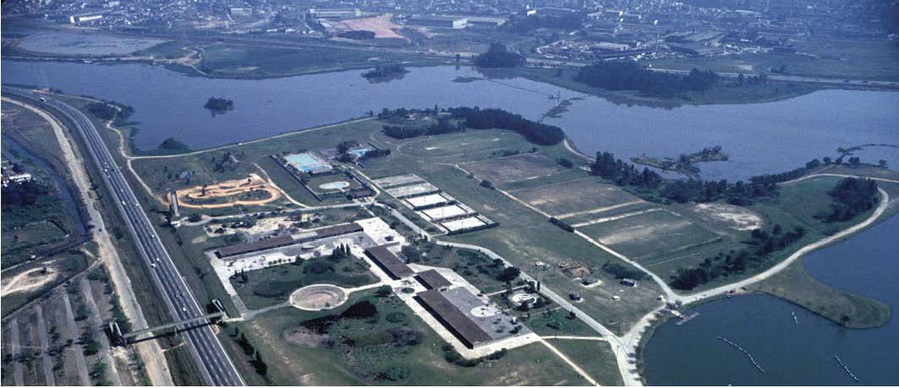
Núcleo Eng. Goulart
50 mil pessoas frequentam em finais de semana

Slide 13
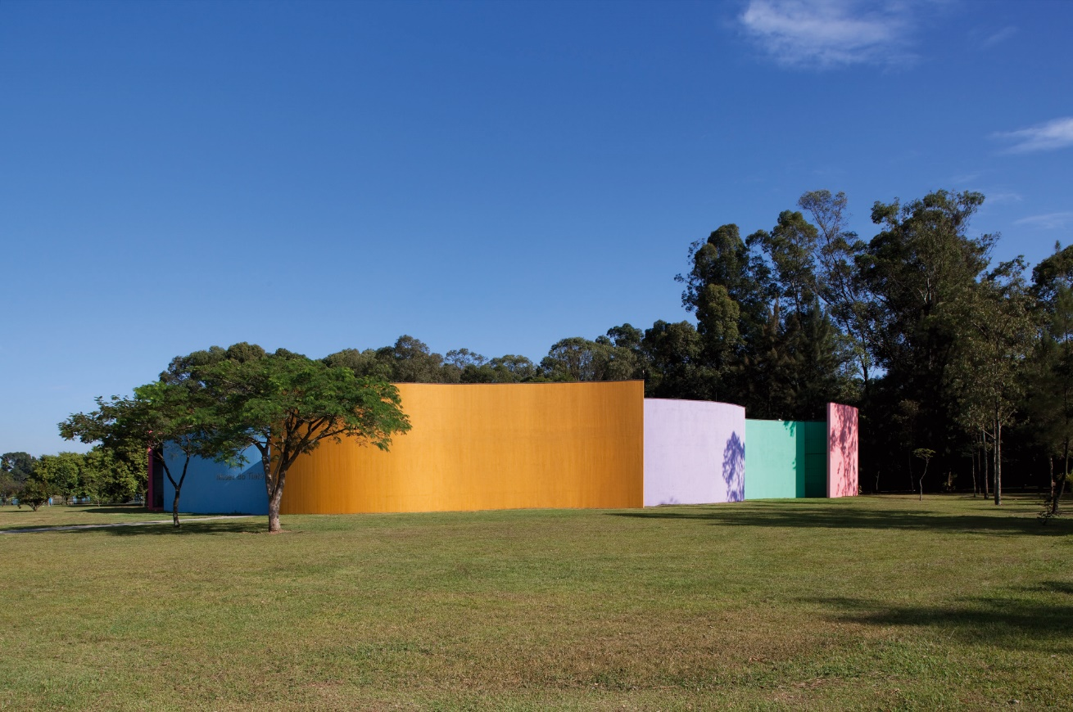
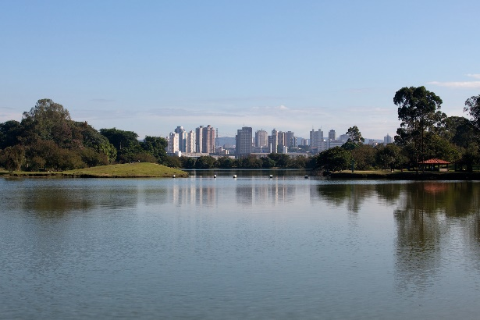
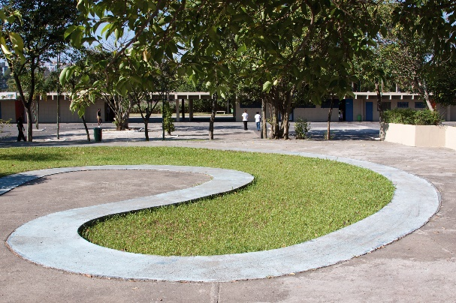
2005
Reformas e Ampliação
Núcleo Eng. Goulart
Criação do Museu do Tietê e trocas de acabamentos
Museu do Tietê

Slide 14
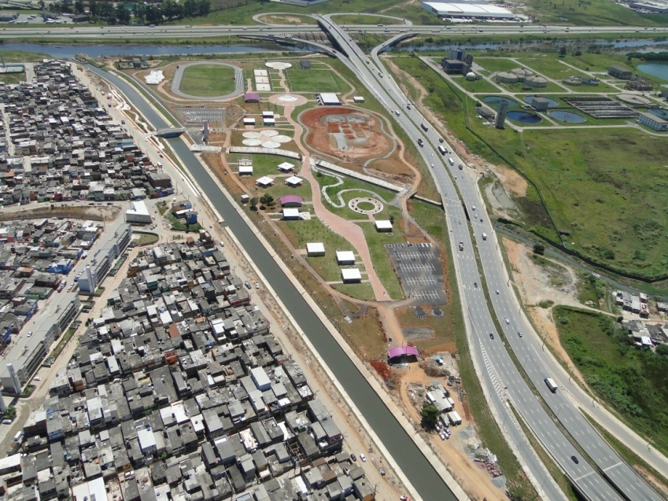
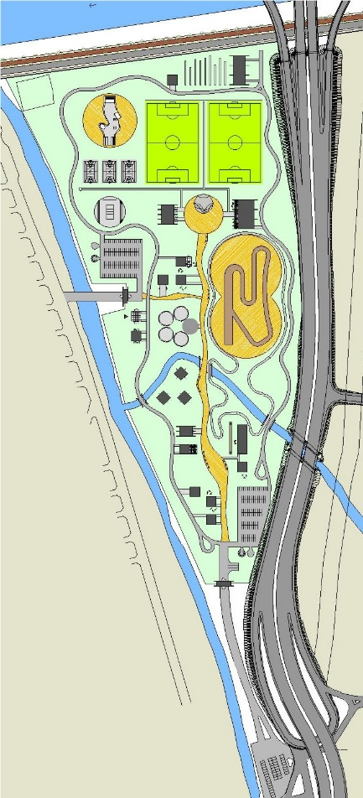
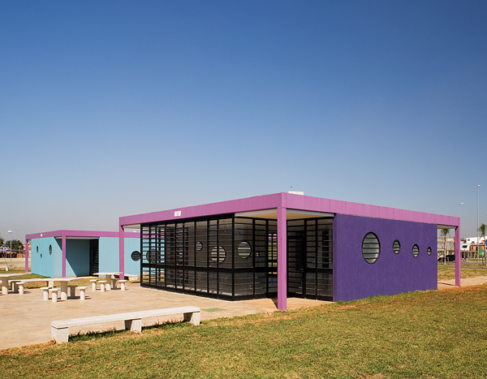
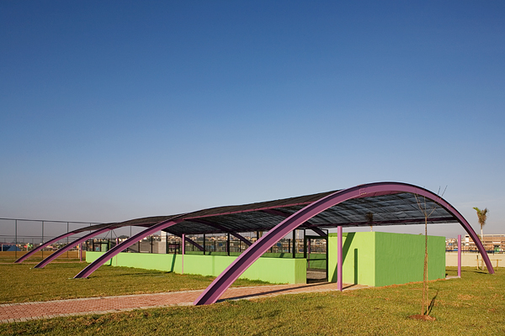
2009
Núcleo Vila Jacuí
Implantado
o rio tietê, o viaduto jacu-pêssego, o córrego jacu, a comunidade do jardim pantanal e o núcleo vila jacuí
As condições para a implantação imediata do Parque Jacuí, como um dos núcleos do Programa, surgiu da feliz oportunidade de parceria entre a DERSA, o DAEE e a Prefeitura de São Paulo, em função das obras do Complexo Viário Jacu-Pêssego.
Área 148.000 m2

Slide 15
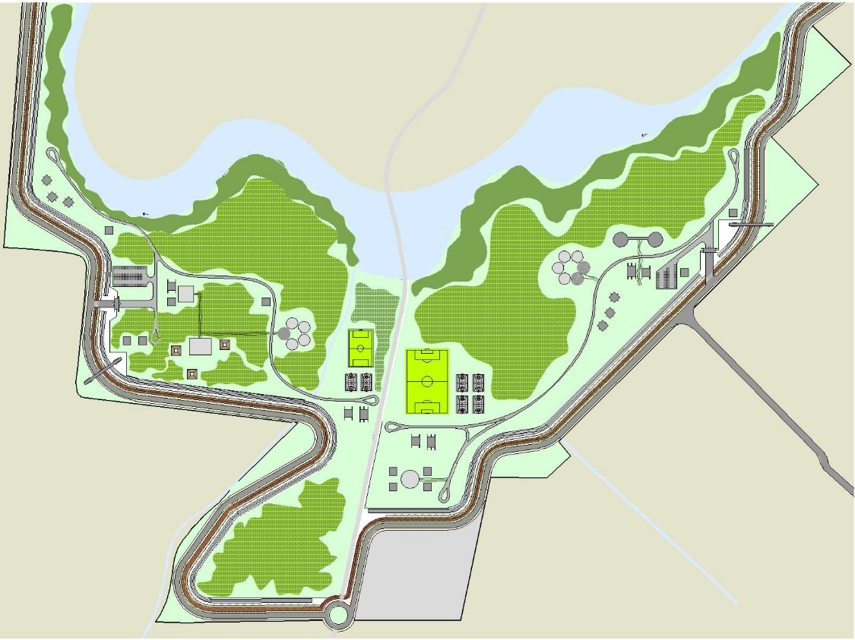
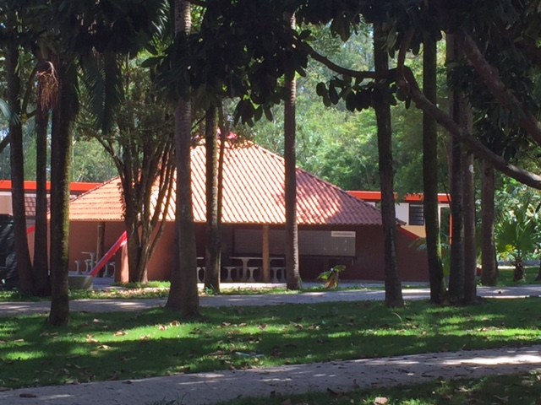
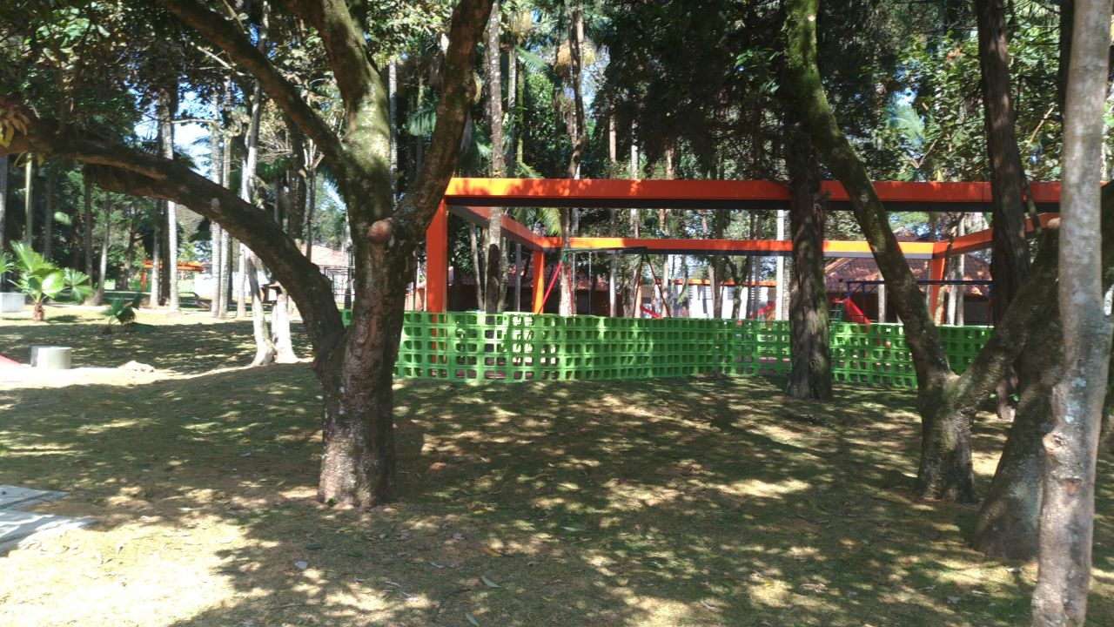
2016
Núcleo Itaim Biacica
Implantado

Slide 16
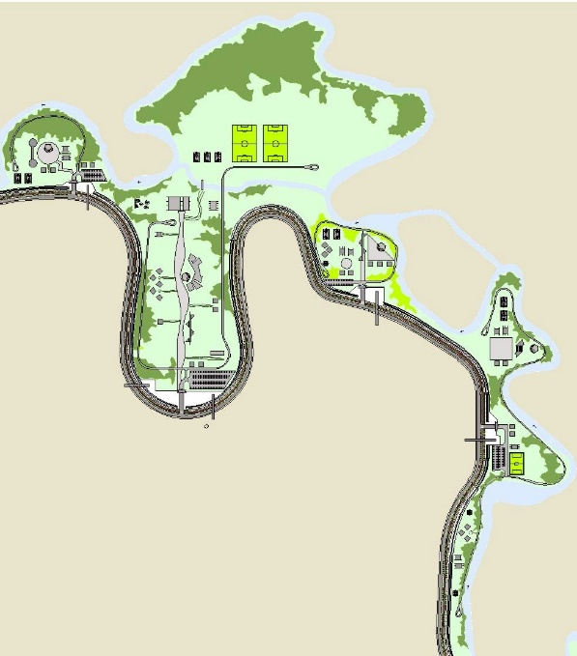
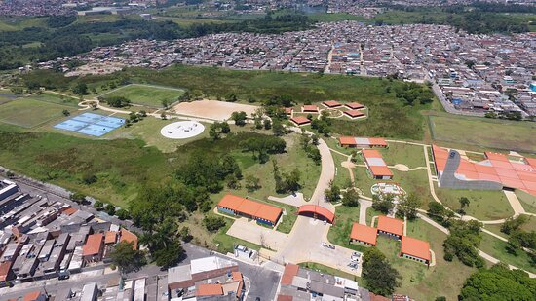
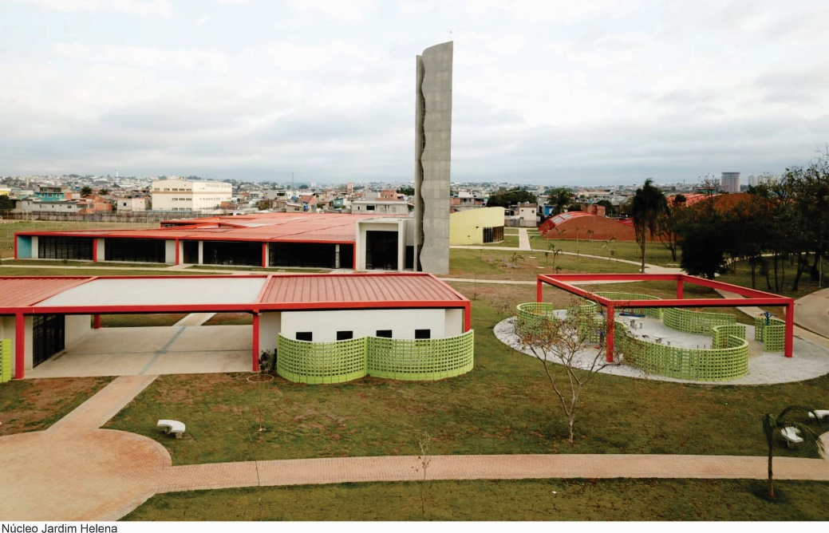
2019
Núcleo Jardim Helena
Implantado

Slide 17
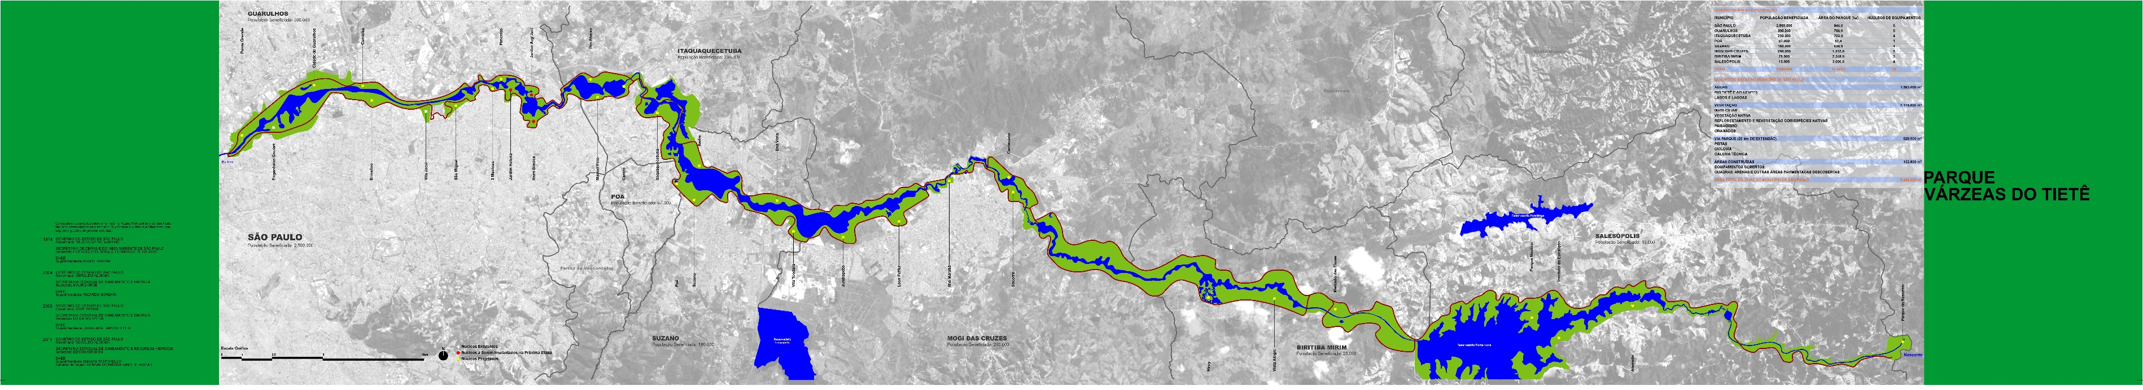
Continuação do Parque Ecológico do Tietê
Projeto e Desejo

Slide 18
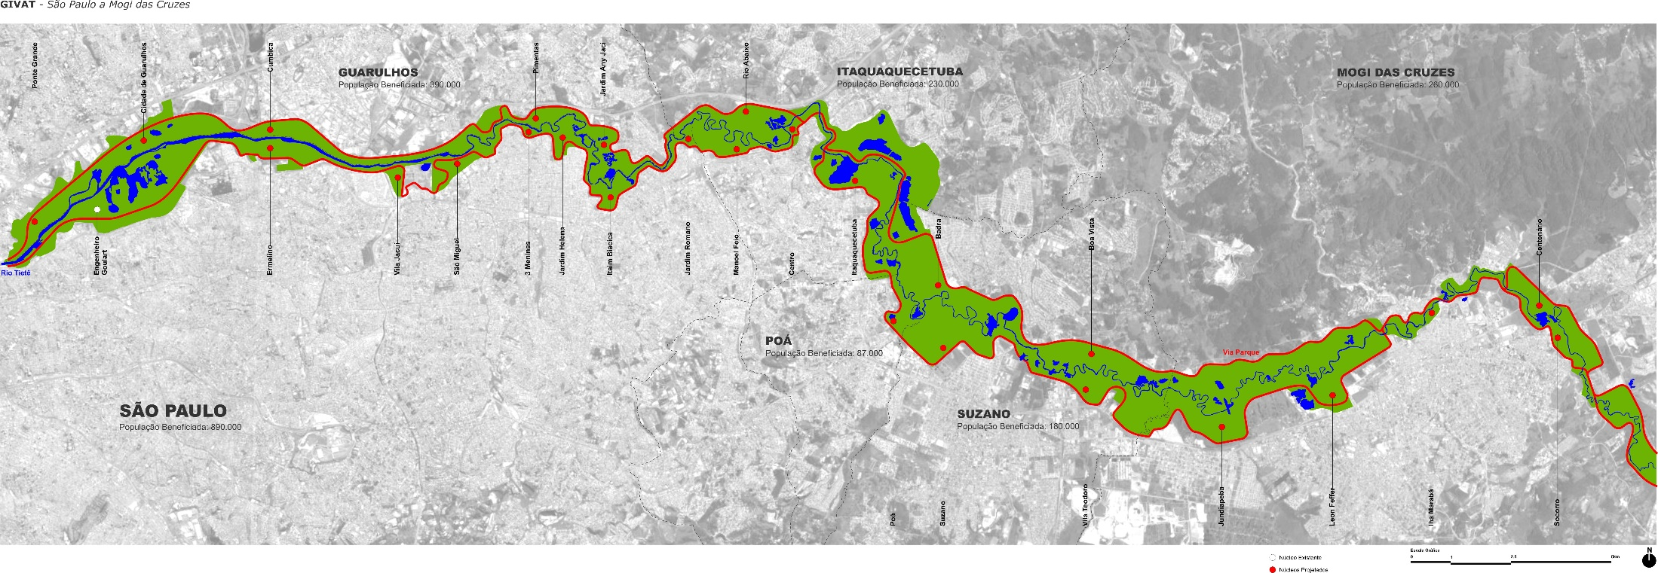

Slide 19
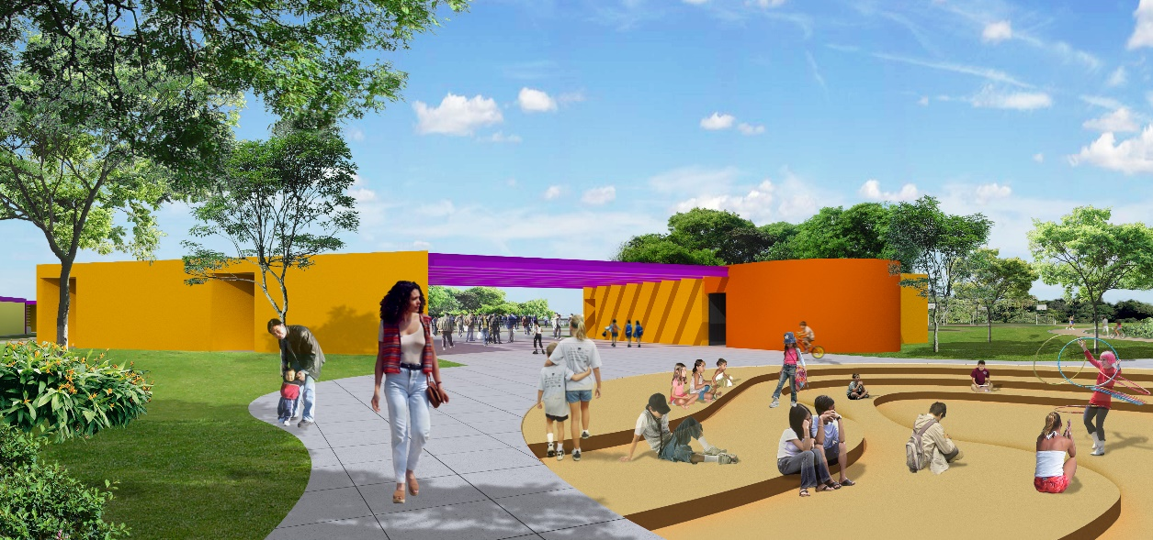
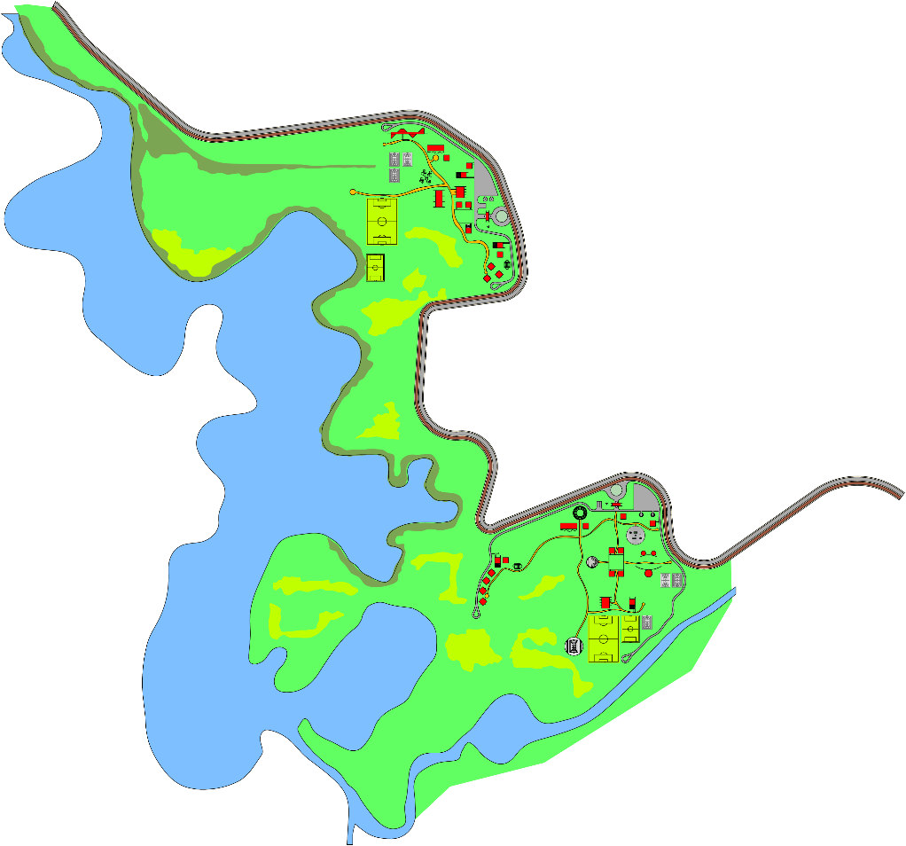
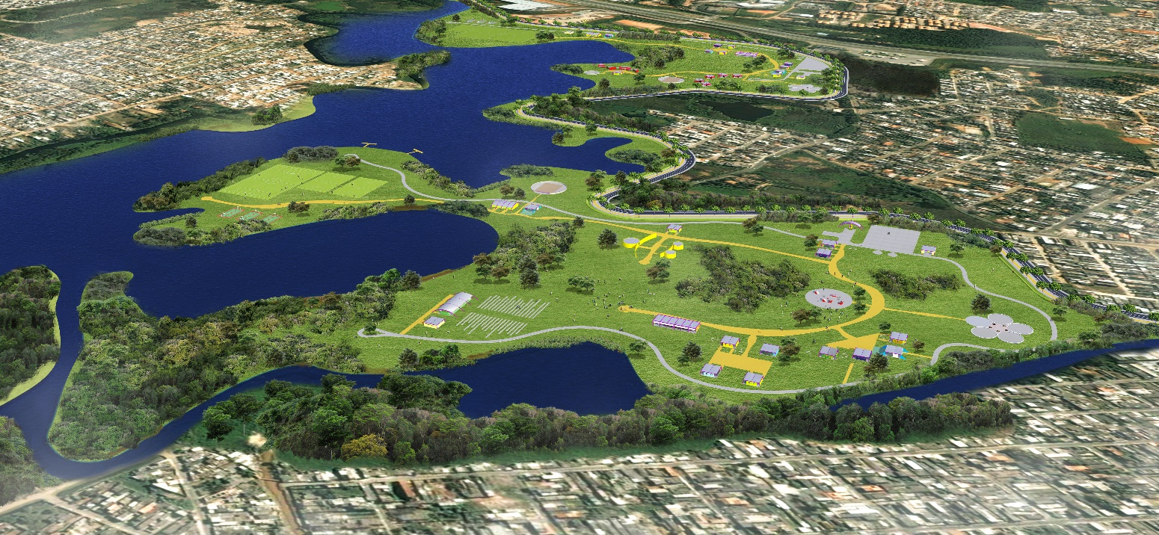
Núcleo Any Jaci
Projeto

Slide 20
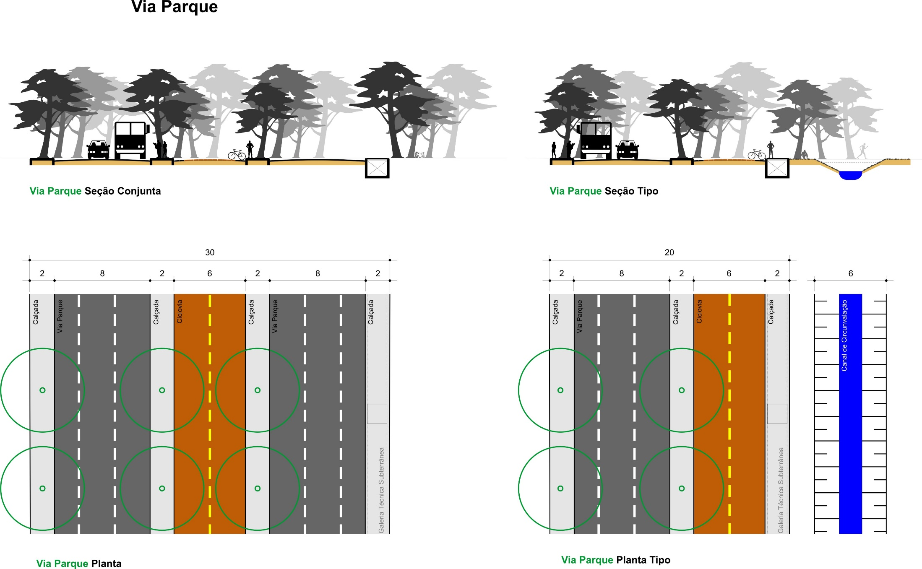

Slide 21
